Slide 1
PostgreSQL для администраторов баз данных и разработчиков
otus.ru

Slide 2


Хорошо ли меня видно
и слышно?

Slide 3
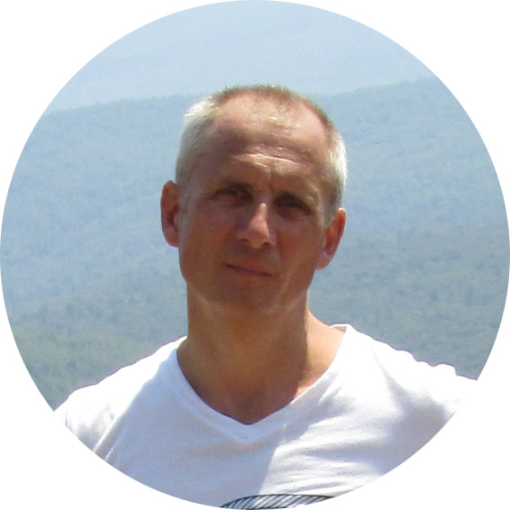
Защита проекта на тему: «Оптимизация настроечных параметров базы данных и ускорение выполнения запросов на демонстрационном примере»
Юрченко Андрей
Ведущий программист

Slide 4
План защиты
Цели проекта
Что планировалось сделать?
Используемые технологии
Схемы/архитектура
Что получилось
Выводы

Slide 5
Цели проекта
1. | Подобрать наиболее оптимальные параметры конфигурации PostgreSQL для демонстрационной БД на используемом сервере
2. | Придумать несколько запросов и добиться ускорения их выполнения

Slide 6
Что планировалось
1. | Найти достаточной большой набор демонстрационных данных
2. | Загрузить его в базу, предварительно более оптимально сконфигурировав СУБД
3. | Придумать несколько запросов, а затем, на основе имеющихся планов выполнения, добиться увеличения скорости их работы за счёт добавления индексов, статистик, изменения параметров конфигурации СУБД, возможной переделки самих запросов и т.п.

Slide 7
Используемые технологии
1. | Операционная система - Ubuntu 20.04.6 LTS
2. | СУБД - PostgreSQL 15.6
3. | «Железо» - виртуализация на основе Microsoft Hyper-V: RAM – 16 GB, 8 CPU, HDD

Slide 8

Что получилось:
В качестве демонстрационной БД использована
некоммерческая версия Internet Movie Database
(IMDb), доступная по адресу
https://datasets.imdbws.com/
После некоторых манипуляций данные в базу удалось загрузить и вот, что в ней оказалось:
Table name | Rows quantity | Table size | Table + indices size | Num of indices
------------------+---------------+------------+----------------------+----------------
name_basics | 13648416 | 1317 MB | 2225 MB | 6
title_akas | 49136304 | 4043 MB | 6309 MB | 6
title_basics | 10933901 | 1236 MB | 1905 MB | 6
title_crew | 10287301 | 528 MB | 826 MB | 1
title_episode | 8382814 | 340 MB | 661 MB | 2
title_principals | 86941456 | 4604 MB | 6631 MB | 2
title_ratings | 1459628 | 73 MB | 156 MB | 3
3. Размер базы – около 19 ГБ.

Slide 9
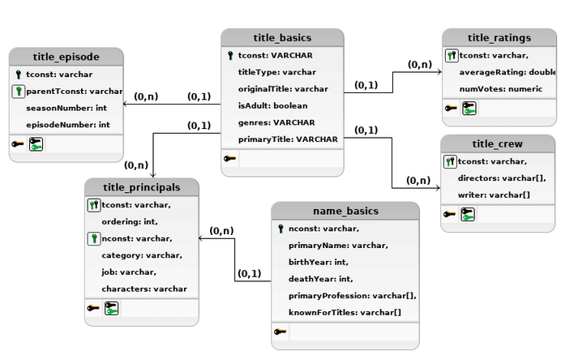
ER-диаграмма IMDb

Slide 10
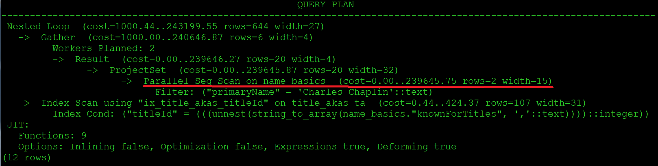
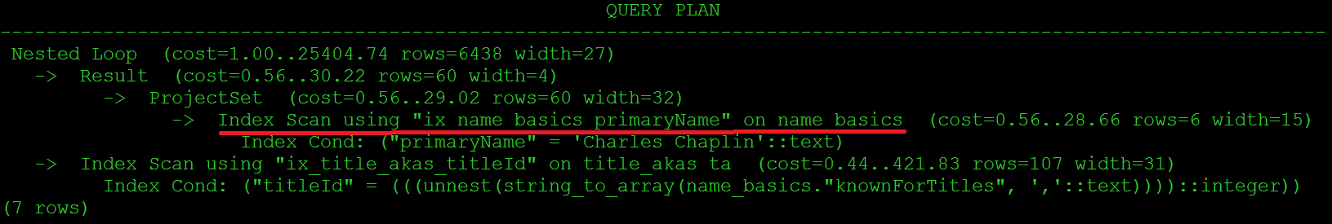
Оптимизация запроса, выбирающего все фильмы с участием Чарли Чаплина, в том числе и переведённые на другие языки.
CREATE INDEX "ix_name_basics_primaryName" ON name_basics("primaryName");
Было: 926.961 ms, стало: 0.875 ms

Slide 11
Оптимизация запроса с сортировкой, выводящего данные о всех,
кто принимал участие в создании каждого из фильмов.
SET work_mem TO ‘4GB’;
Было - Time: 148058.248 ms (02:28.248), стало - Time: 143345.235 ms (02:23.235)

Slide 12
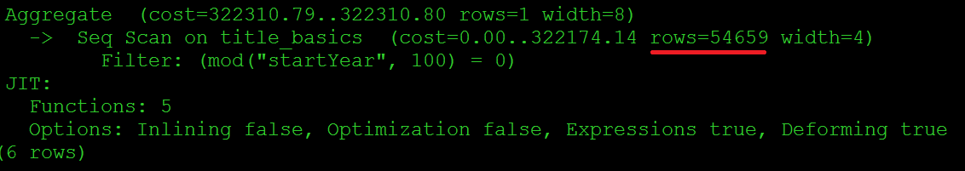
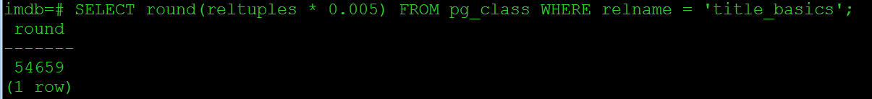
Использование расширенной статистики в запросе с функцией в условии WHERE:
SELECT count(tconst)FROM title_basics WHERE mod("startYear", 100) = …
Откуда берётся оценка в 54659 строк?
Создадим статистику по выражению:
CREATE STATISTICS title_basics_start_year ON (mod("startYear", 100)) FROM title_basics;

Slide 13
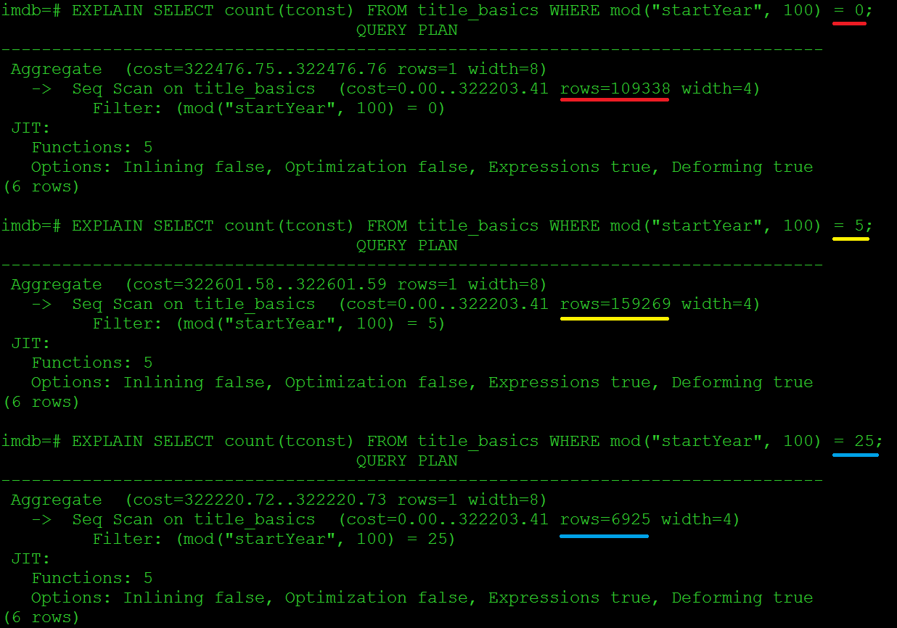
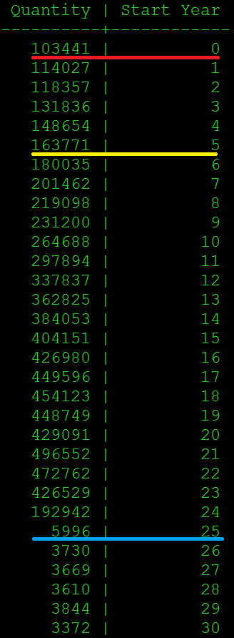

Slide 14
Спасибо за внимание!

